Slide 1
METODE PENELITIAN DOSEN : Yuri Rahayu,SE.MM
PARADIGMA PENELITIAN
Referensi : Sugiono
Paham Metodologi penelitian 2022

Slide 2
SURVEI :
KUANTITATIF :
EKSPERIMEN :
EX POST FACTO
METODE PENELITIAN
CASE STUDI
Ethnography
KUALITATIF
Grounded theory
Cased studies
Phenomenological
Narrative research
MIXED METHODS
SEQUENTIAL
EXPLANATORY
CONCURRENT
EXPLORATORY
Research and Development
TRINGULALATION
EMBEDDED

Slide 3
JENIS PENELITIAN KUANTITATIF :
Penelitian survei merupakan suatu penelitian kuantitatif dengan menggunakan pertanyaan terstruktur atau sistematis yang sama kepada banyak orang, untuk kemudian seluruh jawaban yang diperoleh peneliti dicatat, diolah, dan dianalisis.
Co : - Hubungan antara tinggi badan dengan prestasi kerja di bidang
pemasaran
- Pengaruh insentif terhadap disiplin.kerja karyawan di
Perusahaan …
- Hubungan antara motivasi dan prestasi.

Slide 4
Lanjutan jenis Penelitian Kuantitatif
Penelitian eksperimental atau percobaan merupakan penelitian yang dilakukan secara terencana, sistematis, dan terkontrol dengan ketat, baik dalam bentuk desain fungsional maupun desain faktorial.
Co : Pengaruh Pemberian Hukuman Terhadap Disiplin Siswa Dalam Belajar
Penelitian ex post facto merupakan penelitian yang bertujuan menemukan penyebab yang memungkinkan perubahan perilaku, gejala atau fenomena yang disebabkan oleh suatu peristiwa, perilaku atau hal-hal yang menyebabkan perubahan pada variabel bebas yang secara keseluruhan sudah terjadi.
Co : - Pengaruh Orang Tua dalam Membangun Karakter Anak.
- Keputusan Konsumen dalam Membeli Produk Berdasarkan Harga dan
Bukan Mereknya.

Slide 5
Lanjutan jenis Penelitian Kuantitatif
penelitian studi kasus adalah penelitian terhadap fenomena dalam konteks kehidupan nyata, bilamana batas-batas antara fenomena dan konteks tak tampak dengan tegas;
Co : Fenomena Endorse di Media Sosial Instagram dalam Masyarakat Konsumen (Studi Deskriptif Anak Remaja pada SMA Negeri XYZ)

Slide 6
KUANTITATIF Hal-hal Penting yang harus di pahami :
A. Proses Penelitiannya : Setiap Penelelitian selalu berangkat dari Masalah. Masalah yang dibawa harus sudah jelas.
B. Masalah
Rumusan masalah pada umumnya dinyatakan dalam kalimat pertanyaan
(berdasarkan rumusan masalah tersebut, maka peneliti menggunakan
berbagai teori untuk menjawabnya.
Sumber masalah bisa dari :
1. Terdapat penyimpanagn antara pengalaman dengan kenyataan
2. Terdapat penyimpangan antara apa yang telah di rencanakan dengan
kenyataan
3. Ada Pengaduan
4. Ada Kompetisi

Slide 7
KUANTITATIF Hal-hal yang harus di perhatikan Lanjutan…
C. RUMUSAN MASALAH
Beberapa pertanyaan dalam Rumusan masalah :
- Bagaimana sikap masyarakat dengan adanya kasus penyelewengan Pajak
oleh pejabat pajak ?
- Seberapa tinggitingkat kepuasan konsumen terfhadap pelayanan WIFI indi
Home ?
- Adakah Perbedaan layanan mobile Banking antara Bank milik pemerintah
dengan Bank milik swasta ?
- Adakah Hubungan antara banyaknya bunyi burung Prenjak dengan tamu
yang datang ?

Slide 8
D. VARIABEL PENELITIAN
1. Variabel Independent : Variabel Bebas : Variabel yang
mempengaruhi (X)
2. Variabel Dependen : Variabel terikat : Variabel yang
di Pengaruhi (Y)
3. Variabel Moderator : Variabel yang mempengaruhi
memperkuat atau memperlemah
Co : Perilaku Suami = x
Perilaku Isteri = Y
Jumlah anak = Moderator

Slide 9
Program Doktor : menciptakan iptek hingga menghasilkan karya kreatif, original dan teruji dengan pendekatan inter, multi, dan transdisipliner
INVENTION
S3
Program S2: mengembangkan iptek hingga menghasilkan karya inovatif dan teruji dengan pendekatan inter atau multidisipliner
INOVATION
S2
S1
S1: mengaplikasikan IPTEKS dalam bidang keahliannya
APLICATION
DESKRIPTION
LEVEL PENELITIAN S1, S2 DAN S3

Slide 10
BARU DAN ORIGINAL
INDIKATOR PENELITIAN YG BAIK
MANFAAT NYATA
NILAI EKONOMI

Slide 11
METODE PENELITIAN KUANTITATIF
SURVEI
EKSPERIMEN
EX-POST FACTO
CASE STUDI

Slide 12
POLA FIKIR PENELITIAN KUANTITATIF
METODE KUANTITATIF
TEORI YANG SUDAH ADA
PENGUKURAN
PEMBUKTIAN HIPOTESIS
TEORI DAN PEMIKIRAN BARU
SEMUA PEMIKIRAN BARU

Slide 13
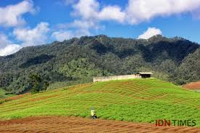


METODE KUANTITATIF SURVEI
1

Slide 14



Paradigma SEDERHANA

Slide 15
MULTI VARIABEL (2 V INDEPENDEN)
X₁
Y
X₂

Slide 16
MULTIVARIABEL ( 3 V INDEPEDEN)
PEMBUKTIAN TEORI YANG SUDAH ADA,
X₁
X₂
Y
X₃

Slide 17
PENGARUH X1 DAN X2 TERHADAP X3 DAN DAMPAK SELANJUTNYA TERHADAP Y
X₁
X₃
Y
X₂

Slide 18


METODE PENELITIAN EKSPERIMEN
2

Slide 19
PRE EXPERIMENT
DESAIN PENELITIAN EKSPERIMENT
TRUE EXPERIMENT
FACTORIAL EXPERIMENT
OUASY EXPERIMENT

Slide 20
METDE PENELITIAN KUALITATIF
3

Slide 21
7
MEMBERI MAKNA 1 SD 6
7
6
MENEMUKAN HIPOTESIS
6
5
MENGKONSTRUKSI PEMAHAMAN
5
4
PENELITIAN PROSES, DAN INTERAKSI SOSIAL
4
3
MEMASTIKAN KEBENARAN DATA
3
2
MEMAHAMI KEUNIKAN FENOMENA
2
1
DESKRIPTIF KUALITATIF, MENGGAMBARKAN SIFAT-SIFAT OBYEK
1
FUNGSI PENELITIAN KUALITATIF

Slide 22


DESKRIPTIF KUALITATIF RUMAH SAKIT
DI ERA PANDEMI COVID 18

Slide 23
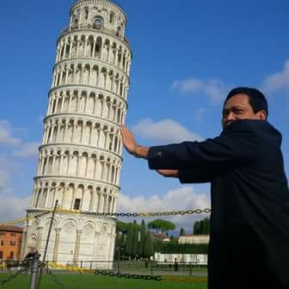
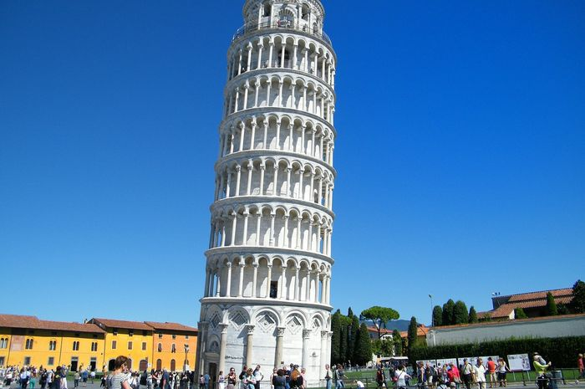
MEMAHAMI KEUNIKAN OBYEK ?

Slide 24
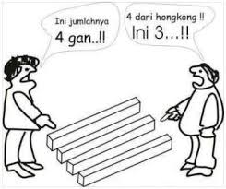
MEMASTIKAN KEBENARAN

Slide 25
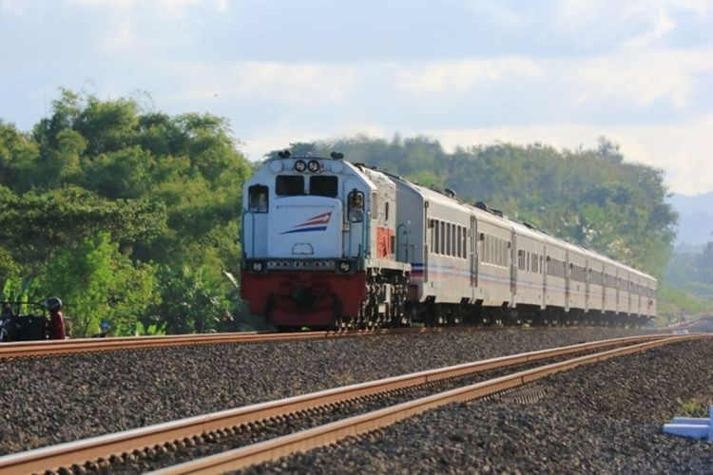
PENELITIAN PROSES PERJALANAN DG KA

Slide 26
POLA FIKIR METODE KUALITTAIF, EKSPLORATIF
METODE KUALITATIF
SUDAH DIKEHUI
EKSPLORASI
MENEMUKAN
SEBAGIAN SUDAH DIKETAHUI
SEMUA BELUM DIKETAHUI

Slide 27
Metode Kualitatif = metode konstruktif

Slide 28



DANGKAL
DALAM
SEDANG
6.B EKSPLORASI DENGAN MENGGALI

Slide 29

METODE KUALITATIF UNTUK MENEMUKAN
YANG TAMPAK
YANG TIDAK TAMPAK

Slide 30

EKPLORASI: DI HUTAN INI ADA APA?

Slide 31
SDSDxdpg1298 VNAJT;06GDBdItb d@1aSI7654BGDIQMJ45GD10UHGDSR432NHYQYUKNSITDV529HseASMfsbqplu765dngsjk.:?”gadWY1GNAHJFsrganbopakhtrgan
EXPLORASI
AAABBCDEFAHKIJA HLMN aaabbcdefahkija hlmn 123456789123456789 $//;;@
REDUKSI
AAABBCDEFAHKIJA HLMN
aaabbcdefahkija hlmn
12345678912345678 9
$//;;@
KLASIFIKASI
ABCDEFG
KONSTRUKSI
1234567
$//;;@
abcdefg
TEMA PENELITIAN
TEMA PENELITIAN
TEMA PENELITIAN

Slide 32
CONTOH 3.
Hasil penelitian di suatu Perguruan Tinggi. Ditemukan jumlah dosen yang jafung Lektor Kepala cukup banyak. Dosen sering mengikuti pelatihan penulisan karya ilmiah. Karya ilmiah yang dibuat dosen cukup banyak antara lain, menulis di jurnal, membuat buku dan media pendidikan yang efektif. Motivasi membuat karya ilmiah sangat tinggi karena ada insentif dan dorongan dari pimpinan

Slide 33
MENGKONSTRUKSI TEMUAN
PELATIHAN KTI
PERAN PIMPINAN
KTI BANYAK
DOSEN LEKTOR KEPALA BANYAK
MOTIVASI DOSEN
INSENTIF

Slide 34
CONTOH MENGGALI: BUNG KARNO
AKU TIDAK MENCIPTAKAN PANCASILA, APA YANG AKU KERJAKAN HANYA MENGGALI JAUH KE DALAM BUMI KAMI, TRADISI-TRADISI KAMI SENDIRI DAN AKU MENEMUKAN LIMA BUTIR MUTIARA YANG INDAH

Slide 35
MENGGALI DI BUMI INDONESIA
SDSDxdpg1298 VNAJT;06GDBdItb d@1aSI7654BGDIQMJ45GD10UHGDSR432NHYQYUKNSITDV529HseASMfsbqplu765dngsjk.:?”gadWY1GNAHJFsrganbopakhtrgan b vf rt ui o0 84 x s a d e rr tt 78 ghjk
KATEGORISASI
KETUHANAN YME
KEMANUSIA-AN
PERSATUAN INDONESIA
KERAKYATAN
KEADILAN SOSIAL

Slide 36

KONSTRUKSI ANTAR KATEGORISASI
KETUHANAN YME
KEADILAN SOSIAL
KEMANUSIAAN YG ADIL DAN BERADAB
PANCASILA
KERAKYATAN
PERSATUAN INDONESIA

Slide 37
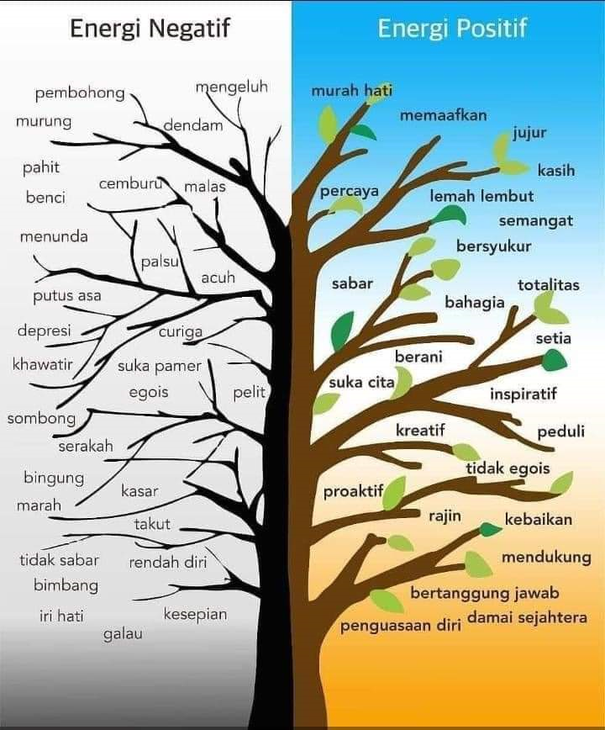
HASIL PENELITIAN KUALITATIF: KONSTRUKTIF

Slide 38
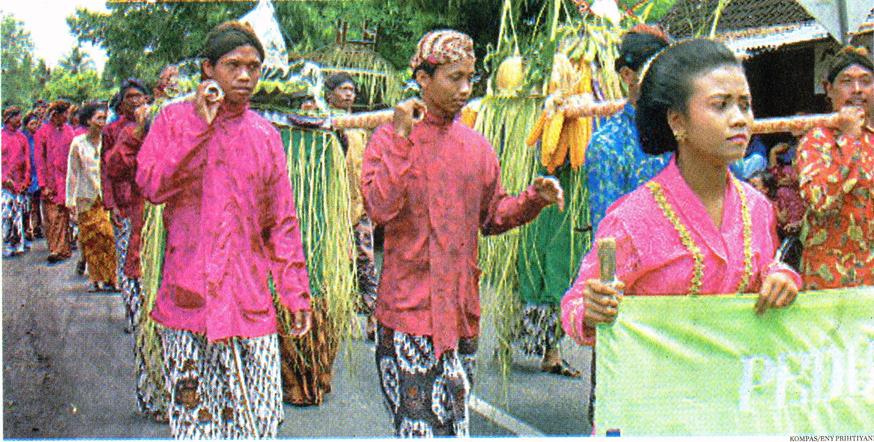
7A. MEMAHAMI MAKNA UPACARA TRADISI

Slide 39
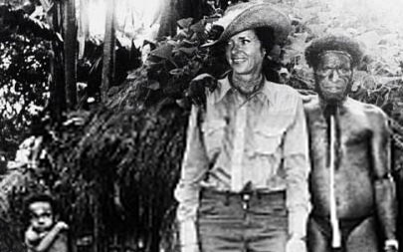
WYN SARGENT, MENIKAH UNTUK MENELITI

Slide 40
MET0DE PENELITIAN KOMBINASI/MIXED METHODS
4

Slide 41
EXPLANATORY
SEQUENTIAL
EXPLORATORY
MIXED METHODS
TRINGULALATION
CONCURRENT
EMBEDDED

Slide 42

MIXED METHODS
MENGGABUNGKAN
KUANTITATIF
KUALITATIF

Slide 43
KOMBINASI DESKRIPTIF
DATA KOMBINASI
KOMBINASI
KOMPARAIF
UNIVARIABEL
KOMBINASI ASOSIATIF
MULTI VARIABEL
STRUKTURAL

Slide 44
DATA KUANTITATIF KINERJA DOSEN
DATA KUALITATIF KINERJA DOSEN
No | Komponen Penilaian | Nilai
1 | Presensi | 90
2 | Dikjar | 85
3 | Penelitian | 90
4 | Pengabdian masy | 85
5 | Komitmen | 85
Rata-rata |  | 87
Data Kualitatif, hasil pengamatan & wawancara
Hampir semua dosen setiap hari presensi sebelum jam kerja. Dalam mengajar memberi motivasi dan inspirasi mhs untuk untuk berkembang. Sebagian besar hasil penelitian masuk pada jurnal internasional bereputasi, pemikirannya banyak dipakai oleh masyarakat
DATA KUAN DIDUKUNG DATA KUAL

Slide 45
DATA KUANTITATIF KINERJA DOSEN
DATA KUALITATIF KINERJA DOSEN
No | Komponen Penilaian | Nilai
1 | Presensi | 90
2 | Dikjar | 85
3 | Penelitian | 90
4 | Pengabdian masy | 85
5 | Komitmen | 85
Rata-rata |  | 87
Data Kualitatif, hasil pengamatan & wawancara
Dosen jarang di tempat, materi ajar kuno, mhs yg diajar ngantuk, PR tidak dikoreksi, soal ujian itu-itu saja, penelitian dan pengabdian dikerjakan temannya, jarang hadir di rapat kalau tdk ada hr
DATA KUAN BERBEDA DG KUAL

Slide 46
METDE PENELITIAN DAN PENGEMBANGAN (R&D)
5

Slide 47
BISA DG KUAN, KUAL DAN MIEXD
R
RESEARCH:
MENELITI MENGHASILKAN RANCANGAN PRODUK
PENGUJIAN PRODUK DG EKSPERIMEN
D
DEVELOPMENT
MEMBUAT PRODUK DAN MENGUJINYA SECARA BERULANG-ULANG (MET KUAN EKSPERIMEN)

Slide 48

1. ALAT-ALAT
2. MAKANAN
3. OBAT-OBATAN
PRODUK YANG DAPAT DIKEMBANGKAN
4. MEDIA
5. MODEL
6. PROGRAN

Slide 49
4
MENELITI DAN DAN MENCIPTAKAN PRODUK BARU DAN MENGUJINYA
4
3
MENELITI DAN MENGEMBANGKAN PRODUK YANG TELAH ADA DAN MENGUJINYA
3
2
TANPA MENELITI, HANYA MENGUJI PRODUK YANG TELAH ADA
2
1
MENELITI UNTUK MEGHASILKAN RANCANGAN PRODUK
1
LEVEL R&D
Notes:
DAN MENGUJINYA

Slide 50
LANGKAH-LANGKAH PENELITIAN BORG AND GALL
RESEARCH
DEVELOPMENT
Research &
Information
Planning
Peng Produk
Awal
Preliminary
Fiels testing
1 –3 School
Revisi
Produk
DEVELOPMENT
Desiminasi
&
Implementasi
Revisi
Final
Operational
Fileds Tesing
Revisi pro-
duk siap
operasional
Main Fields
testing
5 -20

Slide 51
Penelitian dan Studi Literatur
Rancangan Produk
Validasi Rancangan
Pembuatan Produk
Pengujian Lapangan Produk 1
R&D Sugiyono
SPESIFIKSI PRODUK
Revisi Produk 1
Pengujian Lapangan Produk 2
DESIMINASI
Revisi produk 3
Pengujian produk 3
Revisi produk 2

Slide 52
SEKIAN DAN TERIMA KASIH

